Slide 1
Sistema didattico per Arduino con libreria per attuatori e relativa documentazione
Filippo Finke & Matan Davidi

Slide 2
Su di noi.
Filippo Finke
filippo.finke@samtrevano.ch
Matan Davidi
matan.davidi@samtrevano.ch

Slide 3
Introduzione.
Librerie per introduzione ad Arduino

Slide 4
Scopo.
Semplificare
Velocizzare

Slide 5
Requisiti.
Libreria per ogni attuatore
3 circuiti documentati
Guide d’utilizzo

Slide 6
GANTT Preventivo.

Slide 7
GANTT Consuntivo.

Slide 8
Librerie.
Led
Button
Photocell
LCD

Slide 9
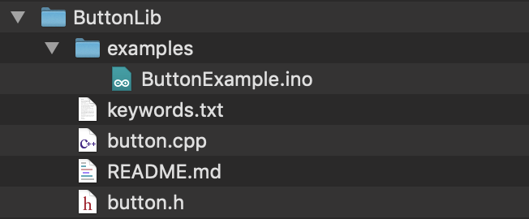
Struttura librerie.
Classe ButtonLib

Slide 10
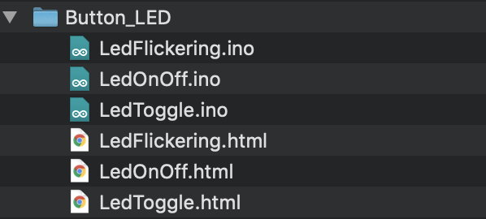
Struttura esempi.
Esempi libreria Button_LED

Slide 11
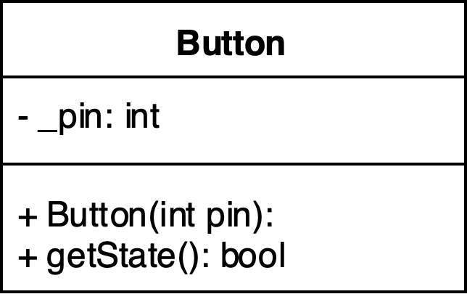
Libreria ButtonLib.

Slide 12
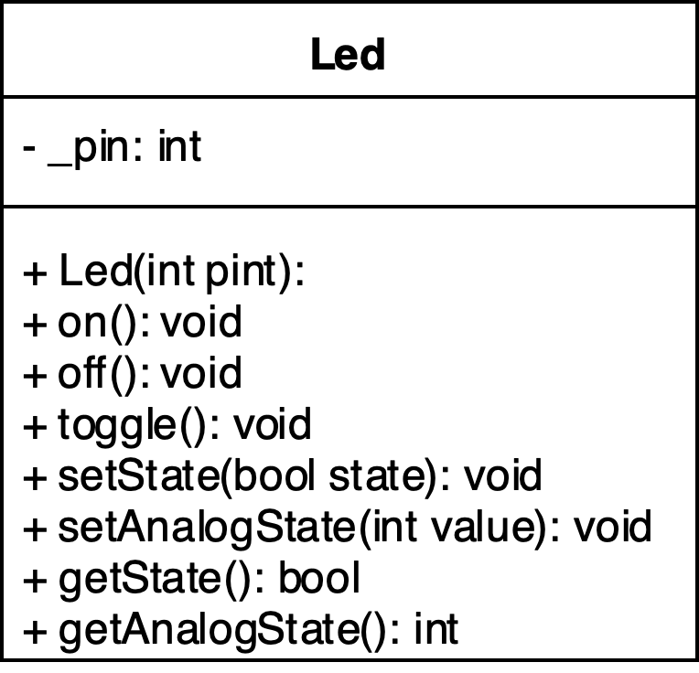
Libreria Led.

Slide 13
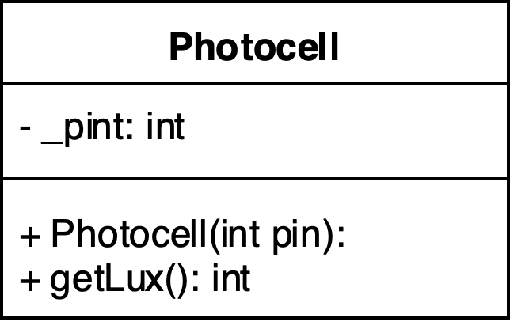
Libreria Photocell.

Slide 14
Libreria LCD.
https://github.com/platisd/ATtiny85-LCD-library

Slide 15
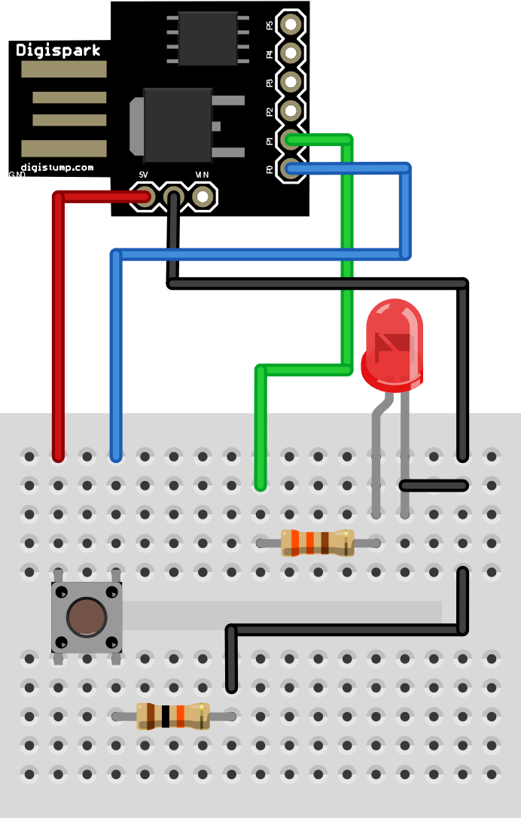
Circuito Bottone-Led

Slide 16
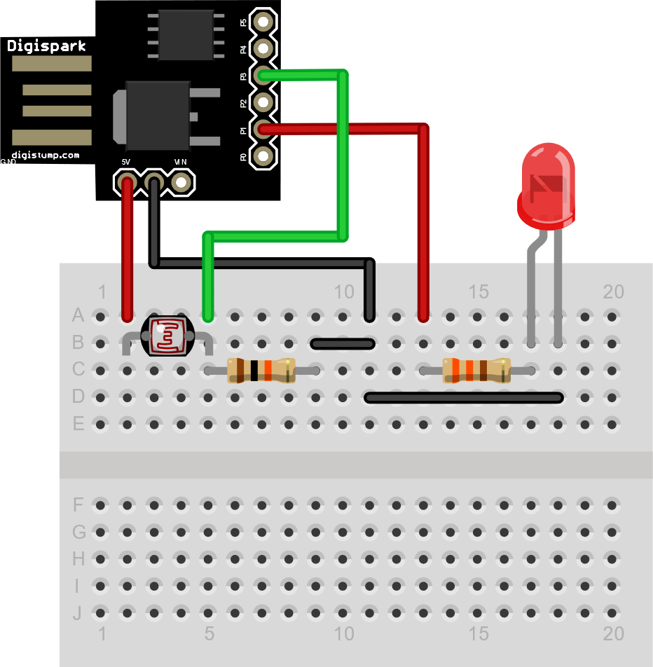
Circuito Fotocellula-Led

Slide 17
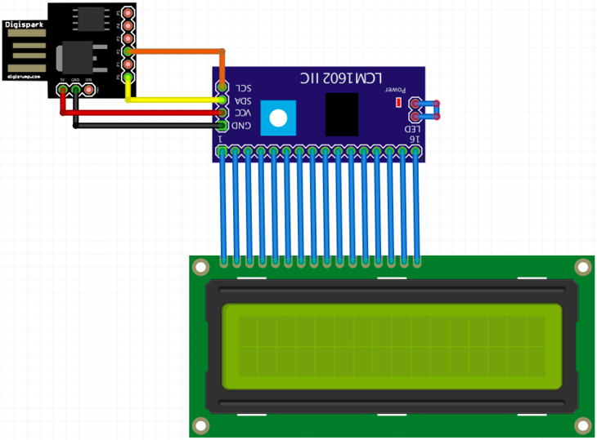
Circuito LCD

Slide 18
Test.
Controllo validazione dei dati
Test classe di gestione file csv
Test funzione cancella e correggi

Slide 19
Sviluppi futuri.
Aggiunta di esempi
Aggiunta di attuatori
Implementazione di funzionalità avanzate
Notes:
Es: LCD Animazione automatica scrittura

Slide 20
Conclusioni.

